Slide 1
Conclusion Bilan

Slide 2
Merci à tous les organisateurs et intervenants locaux et internationaux

Slide 3
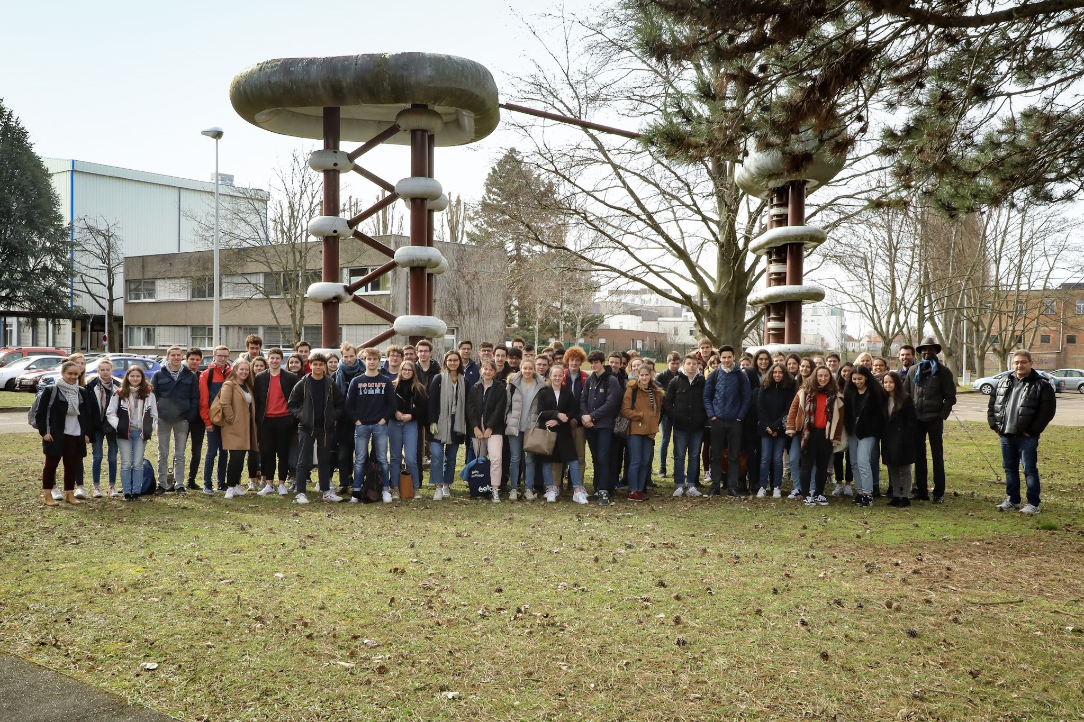
Merci à vous pour votre participation

Slide 4
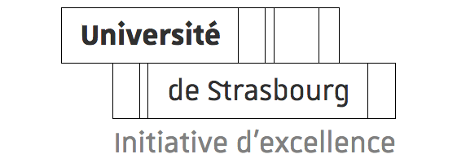
la page Liaison Secondaire - Université à la Faculté de Physique & Ingénierie : http://www.physique-ingenierie.unistra.fr/spip.php?article379
http://www.unistra.fr/index.php?id=lyceen&utm_source=unistra_fr&utm_medium=unistra_fr_homepage

Slide 7
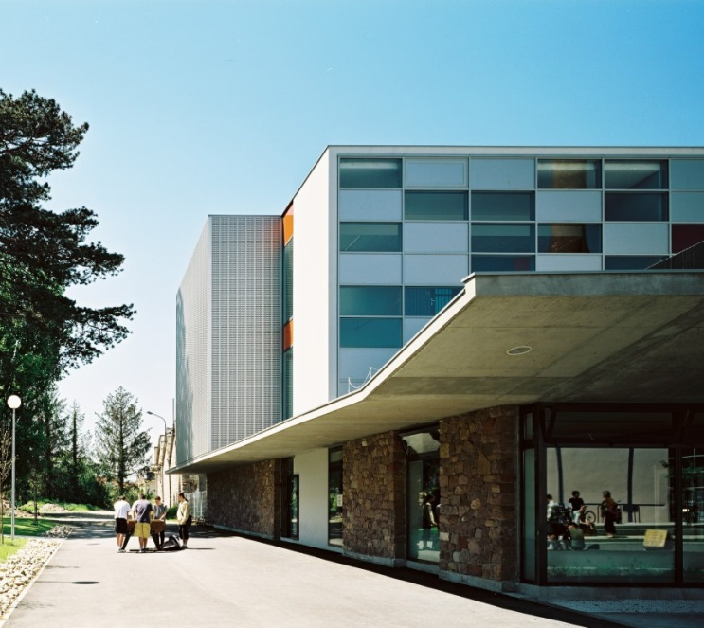
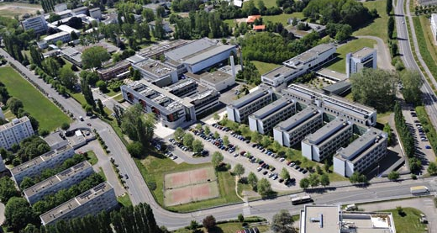
Visite de l’IPHC
Journées d’immersion à l’IUT de Colmar
Visite du CERN
http://outreach.web.cern.ch/outreach/fr/index.html
http://www.immersion-lyceen.uha.fr/
nicolas.busser@iphc.cnrs.fr

